Slide 1

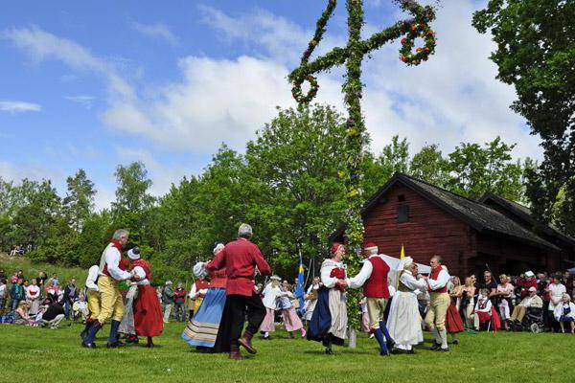
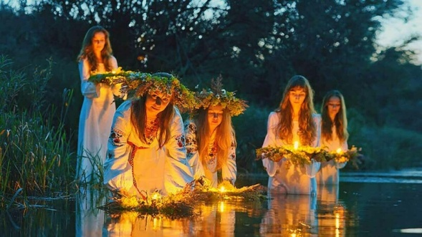
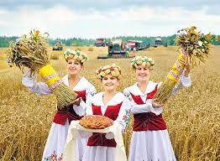
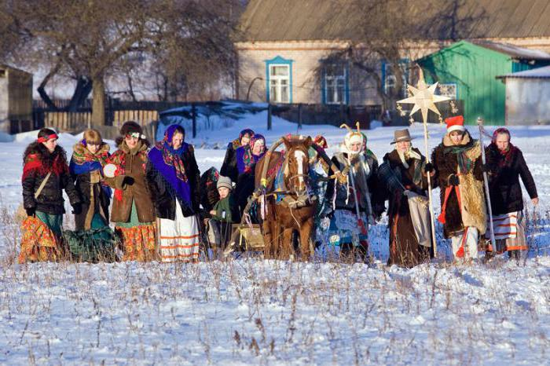
Государственное учреждение образования
«Средняя школа №32 г. Могилева»
«Традиции и обычаи белорусского народа»

Slide 2

"Солнцеворот. Народный календарь и традиции белорусов"
В книге рассматриваются наиболее значимые народные праздники белорусов и их влияние на повседневный быт и психологию людей: Коляды, Масленица, Купалье, Дожинки, Деды, Покров и многие другие. Также издание дополнено приметами погоды и различными рецептами блюд белорусской кухни, которые стоит приготовить на тот или иной праздник.

Slide 3

Жывая культура Беларусі
Кніга-альбом «Жывая культура Беларусі» — пяты выпуск серыі «Культурная спадчына Беларусі». У ёй распавядаецца пра шматвяковыя традыцыі беларускага народа, якія перадаваліся іх носьбітамі з пакалення ў пакаленне і дайшлі да ХХІ стагоддзя.

Slide 4

«Золотые правила народной культуры»
Белорусская земля богата традициями, которые бережно сохраняются и передаются из поколения в поколение. Белорусские этнографы-исследователи Янка Крук и Оксана Котович исследовали и систематизировали культурологический опыт восточнославянских народов и создали фундаментальный свод регламентаций, предписаний, запретов, обрядов.

Slide 5

Сімволіка беларускай народнай культуры
Разглядаюцца асноўныя абрады, звычаі беларускага народа, якія суправаджалі чалавека ад нараджэння да пахавальнага вогнішча, а таксама сімволіка колераў, лікаў, кожнага дня, тыдня. Вялікая ўвага ўдзелена космасу сялянскай хаты, асноўным яе рытуальным зонам: чырвонаму куту, печы, парогу. Раскрываецца характар складаных стасункаў чалавека і наваколля.

Slide 6

Летнія святы. Кніга 1
У кнізе разглядаюцца асабливасцi народных свят - Тройцы, Сёмухi, Русальнага тыдня, аналiзуецца сімволіка бярозы i вянка, калодзежа і крыніцы ў духоўнай спадчыне беларусаў. Апicан змест абрадаў «Выкліканне дажджу», «Спыненне дажджу» i iнш. Будзе карысная ўсім, хто цікавіцца беларускай культурнай спадчынай.

Slide 7

Веснавыя святы. Кніга 1
Кніга прысвечана разгляду найбольш багатага цыкла каляндарных святкаванняў беларускага народа – веснавым рухомым святам. Да іх адносяцца Масленіца, Вербніца, Чысты чацвер, Вялікдзень, Радаўніца, Ушэсце. 3 часоў пашырэння хрысціянства яны аказаліся звязанымі з Пасхаліяй, таму штогод змяняецца дата іх правядзення. Час іх святкавання залежыць ад фаз Месяца, таму ў кнізе разглядаецца роля і месца начнога свяціла ў народнай культуры беларусаў.

Slide 8
Веснавыя святы. Кніга 2
У кнізе разглядаюцца нерухомыя святы беларускага народнага календара: Саракі, Камаедзіца, Благавешчанне, Юр'е, Мікола, а таксама ўпершыню ў гісторыі фалькларыстычнай навукі падаецца штодзённая храналогія абрадавай практыкі нашага народа. Пры гэтым гаворка вядзецца пра асноўныя аспекты земляробчай дзейнасці, гаспадарання і сялянскага побыту.

Slide 9

Белорусское купалье
В монографии освещается функциональная природа купальских обычаев (с опорой на современную традицию), дается структурно-функциональная типология купальских песен, рассматриваются вопросы музыкально-поэтического синкретизма, песенно-стиховые системы.

